Slide 1
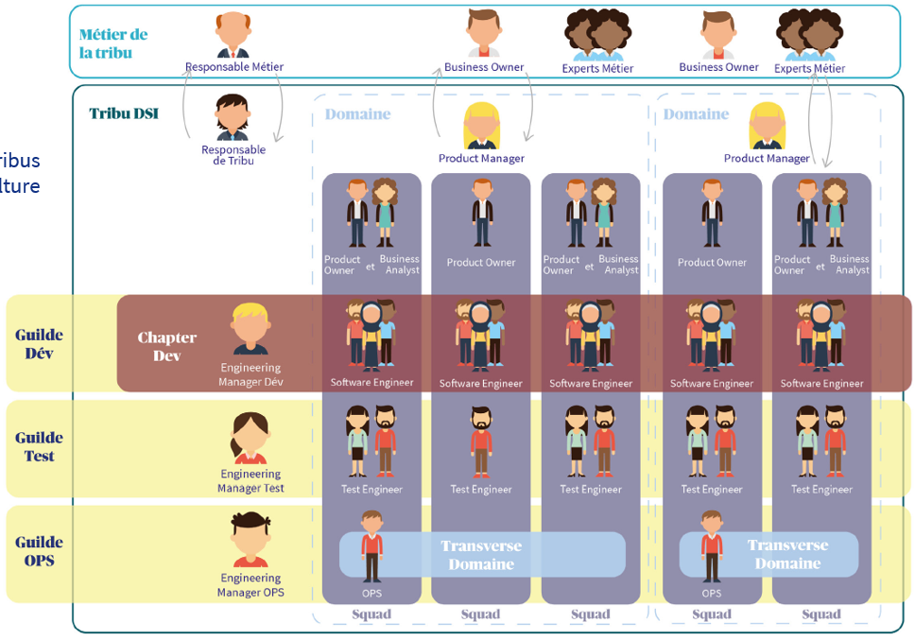
Le découpage du besoin – Interlocuteurs & missions
la méthode AGILE
le modèle SPOTIFY
Source : axa

Slide 2
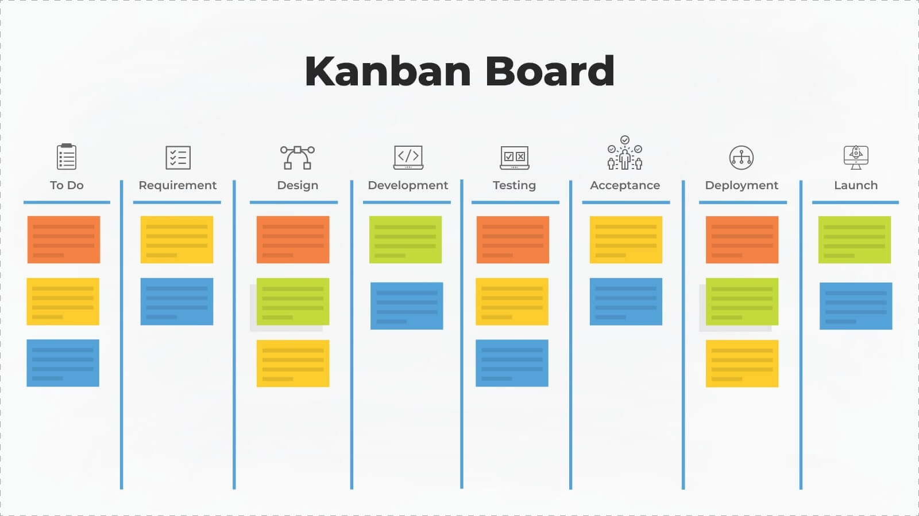
Le découpage du besoin – Les principes
=> Méthode ScrumBan
SCRUM
KANBAN
Les rituels
Daily Scrum
Sprint Planification
Sprint Retro
Userstory
Les rôles
- Scrum Master
- Product Owner
Le flux de travail
Flux tiré
Le management visuel
Source : axa

Slide 3









La timeline du Delivery
TEST
DEPLOIEMENT / OPS
DEVELOPPEMENT
PRODUCTION
REALISATION
MEP
CADRAGE
QCMIP
DECOUPAGE DU BESOIN
ARCHITECTURE
SECURITE
Source : axa

